Slide 1



Szkolenie dla wnioskodawców
–
Konstrukcja wniosku
Monika Pobiega
Koordynator Dyscyplin
Monika.pobiega@ncn.gov.pl

Slide 2

Wybór konkursu
Przygotowanie wniosku
Złożenie w systemie
Ocena przez Zespół Ekspertów
Ocena przez Recenzentów
Finansowanie wniosku
Realizacja projektu
Rozliczenie projektu

Slide 3

Przygotowanie wniosku
Dokumentacja konkursowa

Slide 4
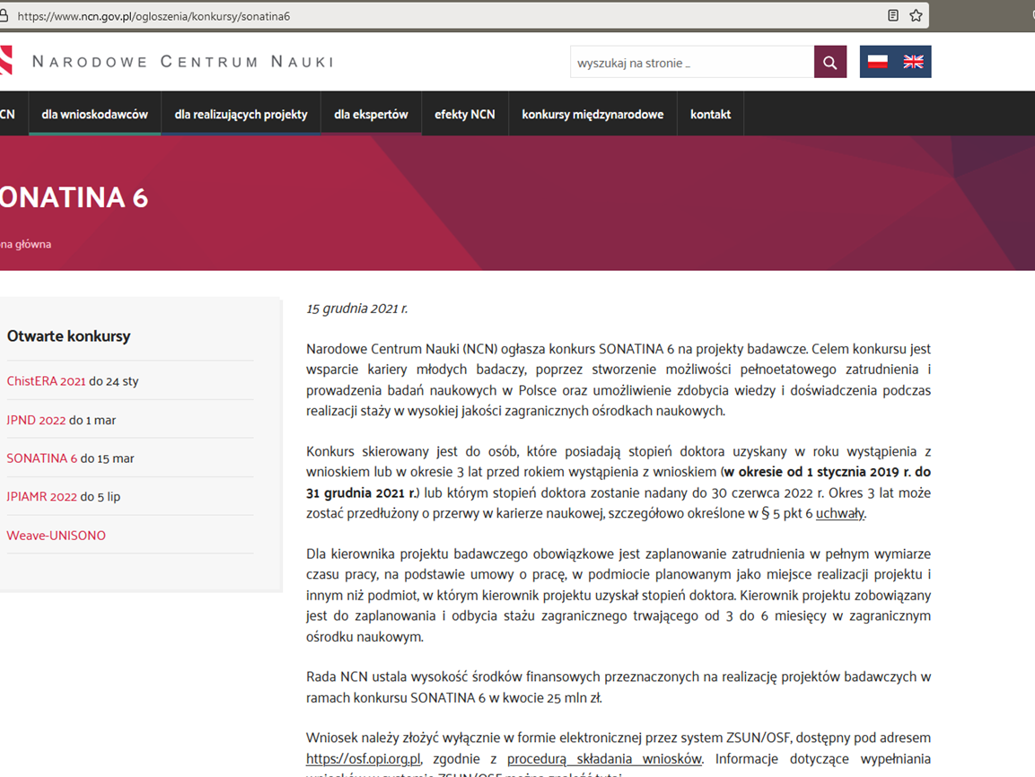

Slide 5
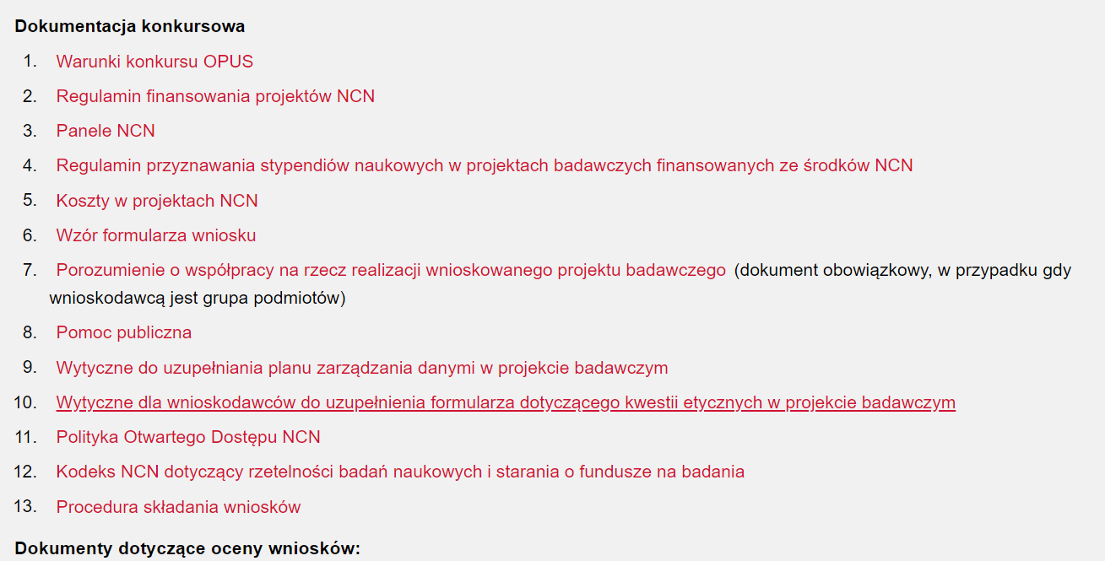
Dokumentacja konkursowa

Slide 6
Przygotowanie wniosku
Ogólne wytyczne

Slide 7







Jak przygotować wniosek?
na podstawie aktualnej dokumentacji
konkretnie
uzasadnienia kosztów
poprawnie wypełnione zakładki we właściwym języku
poprawne załączniki w odpowiednich miejscach
(uwaga na liczbę załączonych publikacji)
złożone w terminie w systemie OSF
sprawdzić przed wysłaniem

Slide 8

Przygotowanie wniosku
We wniosku powinna być jasno wskazana hipoteza badawcza, a sam pomysł powinien być bardzo dobry
Badania powinny być opisane w sposób jasny
i klarowny
Doświadczenie oraz osiągnięcia kierownika powinny być wystarczająco dobre, aby konkurować z innymi uczestnikami konkursu
Prosimy o składanie wniosków przemyślanych, kompletnych, które mogą konkurować z innymi wnioskami

Slide 9

Panele Narodowego Centrum Nauki
Decyzja o wyborze Panelu jest decyzją Kierownika Projektu
Panel musi pasować do tematyki wniosku
Deskryptory
W Zespole Ekspertów pracują specjaliści z tematyki danego panelu

Slide 10



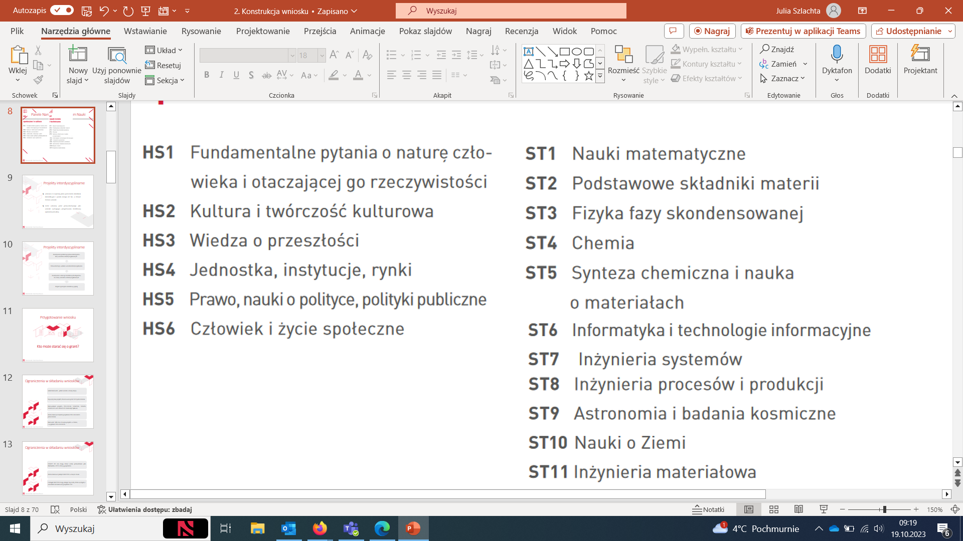
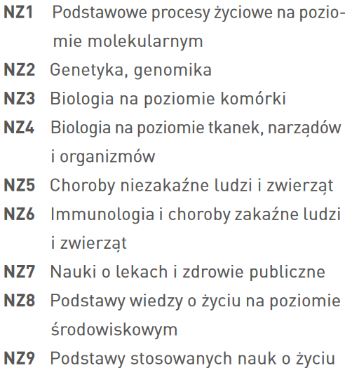
Panele Narodowego Centrum Nauki
HS
Nauki humanistyczne, społeczne i o sztuce
ST
Nauki ścisłe i techniczne
NZ
Nauki o życiu

Slide 11
Projekty interdyscyplinarne
wskazano co najmniej jedno pomocnicze określenie identyfikujące z panelu innego niż ten, w którym złożono wniosek;
został wskazany przez przewodniczącego jako wniosek wymagający przygotowania dodatkowej opinii indywidualnej.

Slide 12
Projekty interdyscyplinarne
Koordynator przekazuje przewodniczącemu
listy wniosków interdyscyplinarnych
Przewodniczący wybiera wnioski interdyscyplinarne
Koordynator wskazuje dodatkowych ekspertów
do oceny wniosków interdyscyplinarnych
Ekspert sporządza dodatkową opinię

Slide 13
Przygotowanie wniosku
Kto może starać się o grant?

Slide 14


Ograniczenia w składaniu wniosków
Jeden kierownik – jeden wiosek w danej edycji
Najwyżej dwa projekty finansowane przez NCN jednocześnie
Kierownikiem projektu PRELUDIUM, SONATINA, SONATA, SONATA BIS oraz MINIATURY można być tylko raz
Można kierować dwoma projektami PRELUDIUM BIS jednocześnie
Kierownik: 50% czasu trwania projektu w Polsce,
z wyjątkiem PRELUDIUM BIS

Slide 15
Ograniczenia w składaniu wniosków
SONATY BIS nie mogą złożyć osoby przewidziane jako Kierownik w OPUS, który ją poprzedza
Można kierować jednym MAESTRO w danym czasie
O drugie MAESTRO mogą ubiegać się osoby, które wystąpiły z wnioskiem lub kierowały projektem ERC

Slide 16
Ograniczenia w składaniu wniosków
Wniosek można złożyć ponownie dopiero, kiedy zakończy się jego ocena.
Złożenie odwołania oznacza, że wniosek nadal jest w ocenie
W danej edycji nie mogą zostać złożone wnioski obejmujące pokrywające się zadania badawcze
Brak karencji w projekcie OPUS, jeśli:
- wniosek został odrzucony formalnie
- wniosek został odrzucony za nieprawidłowy kosztorys / panel / niespełnienie warunków
- wniosek był w II etapie oceny

Slide 17
Przygotowanie wniosku
Konstrukcja wniosku

Slide 18
Jak przygotować wniosek?
Co i jak? opis merytoryczny badań, metodyka
Kto? sylwetka kierownika projektu, kompetencje wykonawców
Za ile? konstrukcja kosztorysu

Slide 19

Informacje ogólne
Tytuł – jasny i czytelny
Słowa kluczowe – nie ma ograniczeń;
mają pomóc w znalezieniu odpowiednich
recenzentów; rozszerzenie tytułu

Slide 20
Plan badań
Plan badań jest wykazem planowanych zadań badawczych, składany w dwóch wersjach językowych: polskiej i angielskiej.
Zadaniem badawczym nie jest:
  zarządzanie projektem
  zakup aparatury, nadzór nad aparaturą
  udział w konferencji
  kopiowanie materiałów, tłumaczenia
  przygotowanie publikacji, raportu końcowego, kwerendy, opracowanie metodologii, analiza literatury.

Slide 21




Istotne informacje
Hipoteza badawcza
Harmonogram badań pomaga w ocenie
Warto pokazać wyniki badań wstępnych
Analiza ryzyka i plan reakcji na ryzyko są istotną częścią każdego projektu i również podlegają ocenie

Slide 22
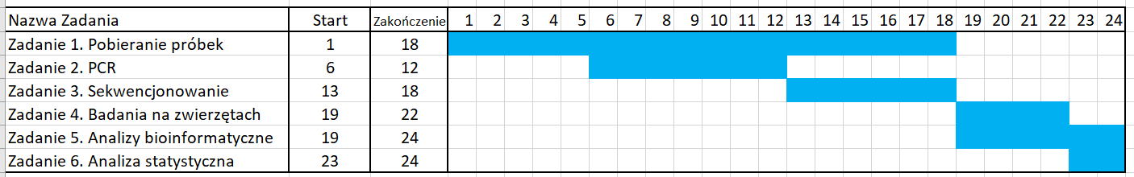
Harmonogram projektu
Wykres Gantta nie jest obowiązkowy, ale pomaga zwizualizować plan badań i rozkład zadań w czasie.

Slide 23
Część merytoryczna
Opis popularnonaukowy
napisany językiem popularnonaukowym (polski
i angielski)
opis badań, powodów, dla których podjęta została ta tematyka badawcza
opis najważniejszych spodziewanych efektów
Streszczenie
zaproszenie do recenzji
podkreślenie celu projektu
metodyka
wpływ na dyscyplinę
konkretne, zachęcające do oceny
4500 znaków; j. angielski

Slide 24
Opis skrócony / szczegółowy
Cel projektu, hipotezy badawcze
Znaczenie projektu
Plan badań, cele badawcze, badania
wstępne, analiza ryzyka
Metodyka badań
Spis literatury

Slide 25
Opis skrócony / szczegółowy
I etap oceny merytorycznej
5 stron (opis po angielsku) (literatura wyłączona z limitu)
dla naukowców zajmujących się dziedzinami pokrewnymi (dla członków panelu)
tylko najistotniejsze informacje
bibliografia
II etap oceny merytorycznej
15 stron (opis po angielsku) (literatura wyłączona z limitu)
dla ekspertów z danej dziedziny
szczegóły eksperymentów
bibliografia

Slide 26

Analiza ryzyka
Ryzyko to zdarzenie, które może mieć miejsce w przyszłości, a jego następstwa mogą wywołać negatywne lub pozytywne zmiany w projekcie.
należy racjonalnie ocenić prawdopodobieństwo
wystąpienia zdarzenia, które wywołuje ryzyko
należy oszacować wielkość potencjalnych strat
wynikających z wystąpienia negatywnych zdarzeń
należy zaplanować reakcję na wypadek pojawienia się ryzyka

Slide 27
Możliwe ryzyka
  Jeżeli zadanie 2 zależy od wyników zadania 1, to co stanie się, jeśli wyniki zadania 1 będą niezgodne z oczekiwaniami?
  Co, jeśli opóźni się dostawa zamówionych zwierząt?
  Co, jeśli nie uda się pozyskać zaplanowanej liczby pacjentów do badania?
  Brak możliwości wyjazdu
  Kłopoty z pozyskaniem odpowiednich odczynników
  Rezygnacja personelu badawczego

Slide 28
Zbliżone zadania badawcze
  projekty o których wiadomo, że są podobne
  podobne projekty złożone w tym samym czasie
  własne lub inne znane
  aby uniknąć podejrzeń o podwójne finansowanie
  można zgłosić współautorstwo projektu

Slide 29
Przygotowanie wniosku
Kwestie etyczne

Slide 30


Zgody komisji
NCN nie wymaga składania zgód odpowiednich komisji (m.in. komisji bioetycznej, komisji etycznej ds. doświadczeń na zwierzętach, itp.), jednak Wnioskodawca i jednostka oświadczają, czy taka zgoda jest/nie jest wymagana.
Inne zgody, które mogą być potrzebne:
wejście na teren, praca z zabytkami
wypożyczenie materiałów, udostępnienie budynku
praca z danymi medycznymi
praca z niektórymi substancjami
GMM/GMO…

Slide 31
Zgody komisji
Koszty uzyskania zgód komisji etycznych
nie są kosztem bezpośrednim.
Czy każdy eksperyment wymaga zgody Lokalnej Komisji Etycznej?
NIE, tylko doświadczenie obejmujące procedurę
(Nie jest procedurą uśmiercanie zwierzęcia wyłącznie po to, aby wykorzystać jego narządy lub tkanki do badań).

Slide 32
Formularz kwestii etycznych
1. Badania na ludzkich zarodkach oraz materiale pozyskanym z ludzkich zarodków i płodów
2. Badania z udziałem ludzi
Czy planowane badania odbywają się z udziałem ludzi? Interwencja?
Eksperyment medyczny? Badanie kliniczne?
Materiał genetyczny ludzki?
3. Ludzkie komórki/tkanki
Linie komórkowe? Próbki biologiczne (krew, osocze, wymazy z pochwy?)
4. Dane osobowe
5. Zwierzęta
Zwierzęta kręgowe lub żywe głowonogi?
Linie komórkowe? Próbki biologiczne (krew, mocz itp.)?
komórki macierzyste (hESCs), komórki/tkanki z ludzkich embrionów?

Slide 33
Formularz kwestii etycznych
6. Współpraca naukowa z krajami spoza Unii Europejskiej
7. Środowisko, zdrowie i bezpieczeństwo (w tym badania na materiale genetycznie zmodyfikowanym)
Czy planowane badania wymagają użycia czynników lub warunków, które mogą być szkodliwe dla ludzi, w tym personelu badawczego?
8. Dziedzictwo kulturowe
9. Nadużycia i podwójne zastosowanie
10. Inne aspekty etyczne
Mikroorganizmy lub organizmy genetycznie zmodyfikowane? (GMM/GMO)

Slide 34
Przygotowanie wniosku
Zarządzanie danymi

Slide 35

Zarządzanie danymi
W praktycznie każdym projekcie generowane są dane
  Wyniki ankiet
  Dane eksperymentalne (np. sekwencje genów, stężenia substancji, dane PCR, liczebność organizmów)
  Dane uzyskiwane w trakcie prowadzenia modelowania, struktury chemiczne
  Obrazy, zdjęcia, video
  Oprogramowanie (kod)

Slide 36
Zarządzanie danymi
  Zasada FAIR
  Findable – łatwe do znalezienia (nazewnictwo)
  Accessible – dostęp nie wymaga dodatkowego oprogramowania
  Interoperable – odczyt przez ludzi i komputery
  Reusable – prawna interoperacyjność (licencje), a więc odczytywane przez ludzi i maszyny, precyzyjne informacje dotyczące cytowania a także uprawnień do wykorzystania i modyfikacji danych
Materiały - Platforma Otwartej Nauki
https://pon.edu.pl/

Slide 37
Zarządzanie danymi
  Przechowywanie: repozytoria lub serwery instytucjonalne (niekomercyjne); Dane podstawowe, będące podstawą publikacji powinny być zabezpieczane w repozytoriach otwartych danych badawczych
  NCN nie planuje utworzenia repozytorium; lista repozytoriów np. w Registry of Research Data Repositories
  Sposób opisywania danych – odpowiednie metadane, dokumentacja, trwały elektroniczny identyfikator, np. DOI
  Bezpieczeństwo danych przed skutkami działania złośliwych oprogramowań, np. program antywirusowy;
  Zabezpieczenie dostępu do danych przez zastosowanie haseł do pliku/folderów/komputera/ chmury
  Kopia zapasowa danych

Slide 38
Zarządzanie danymi
Aby zapobiegać utracie danych
Aby zabezpieczyć nieuprawniony dostęp do danych
Aby dane były dostępne dla innych
Aby zapewnić integralność danych, możliwość ich ponownego wykorzystania
Aby mieć pewność pracy z aktualnymi danymi

Slide 39
Plan zarządzania danymi
Jakie dane będą generowane i gromadzone
Jakie dane będą przetwarzane i czy została wyrażona zgoda na przetwarzanie danych osobowych
Kto będzie mieć dostęp do danych w trakcie trwania projektu i po jego zakończeniu
Które dane, w jakim zakresie i do jakich czynności będą udostępnione dla innych (ponowne użycie jest możliwe poprzez nadanie odpowiednich licencji, np. Creative Commons)
Jak będą chronione dane osobowe i wrażliwe
Jak zostaną zabezpieczone kopie zapasowe
Informacje na temat metadanych

Slide 40
Plan zarządzania danymi
Koszty DMP można planować w budżecie.
DMP podlega ocenie.
DMP należy zaplanować tak szczegółowo, jak jest to niezbędne z punktu widzenia danego wniosku. DMP może ulegać zmianom, ponieważ jest to dokument dynamiczny/”żywy”. DMP podlega raportowaniu końcowemu z uwzględnieniem kontrolowania wersji, a więc „Było” (na etapie wnioskowania) a „Jest” (na zakończenie realizacji projektu). Zmiany wprowadza kierownik projektu/data steward zgodnie z wytycznymi NCN.

Slide 41
Plan zarządzania danymi
„użyjemy odpowiednich formatów danych”
„dane będą dostępne na żądanie”
Dlaczego ograniczamy dostęp?
„na zarządzanie danymi przeznaczymy 10 000 PLN”
Uzasadnij kwoty możliwie szczegółowo
„dane będą przechowywane na komputerze kierownika projektu”
Nazwij te formaty
Dla kogo będą dostępne?
Co się stanie po zakończeniu projektu?
To niepoprawny sposób przechowywania danych

Slide 42
Przygotowanie wniosku
Zespół badawczy

Slide 43



Kierownik projektu/opiekun
Przebieg kariery naukowej
Projekty badawcze
Najważniejsze osiągnięcie naukowe
Publikacje naukowe/dokonania artystyczne
Doświadczenie naukowe
Wyróżnienia i nagrody

Slide 44
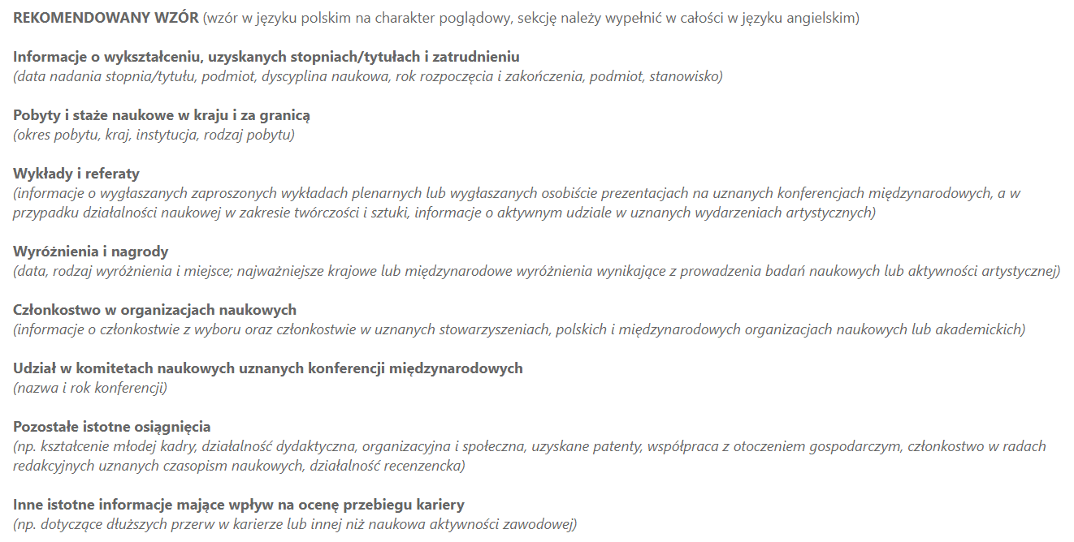
Kierownik projektu/opiekun

Slide 45
Opis najważniejszego
osiągnięcia naukowego
  Osiągnięciem może być:
  opis badań, które doprowadziły do napisania ciekawej publikacji
  opis odkrycia
  uzyskanie patentu
  uzyskanie wzoru użytkowego lub przemysłowego

Slide 46
Publikacje
  1-10 publikacji z ostatnich 10 lat (+ przerwy w karierze)
  załączniki zgodne z tą listą
  1-3 należy załączyć w pdf (nie dotyczy PRELUDIUM)
  swoje publikacje
  związane z projektem czy najlepsze?

Slide 47
Projekty badawcze
Badania naukowe finansowane przez NCN:
uzupełniane automatycznie
Inne projekty badawcze spoza NCN:
projekty przyznane przez inne agencje grantowe
projekty międzynarodowe, w których kierowało się większym zadaniem badawczym
  Proszę wykazywać tylko swoje projekty
  Proszę nie wykazywać projektów innych osób, w tym doktorantów
  Proszę nie wykazywać projektów, w których byli Państwo wykonawcami

Slide 48
Zespół badawczy
  Skład zespołu badawczego
  Kompetencje i zadania pozostałych wykonawców
  Bez nazwisk – co do zasady, nie podaje się nazwisk wykonawców, a jedynie ich kompetencje
  Stypendia tylko na drodze otwartego konkursu
  Wykonawca zbiorowy

Slide 49
Wykonawca zbiorowy
  Koszty wynagrodzeń dla osób o jednorodzajowym zakresie obowiązków (np. ankieterzy) oraz uczestników badań
  Minimalna liczba: 5 osób
  W tej kategorii nie można wskazać techników i laborantów
Czy można płacić uczestnikom badań?
Tak! Wynagrodzenie finansowe lub rzeczowe - posiłek regeneracyjny, odzież, karty podarunkowe...

Slide 50
Przygotowanie wniosku
Kosztorys

Slide 51
Kosztorys
Koszty bezpośrednie
Koszty pośrednie
Koszty kwalifikowalne (budżet projektu)
koszty bezpośrednie
Koszty kwalifikowalne (budżet projektu)
koszty pośrednie
Koszty niekwalifikowalne

Slide 52
Koszty kwalifikowalne
koszty pośrednie
stypendia
aparatura
inne koszty
płace

Slide 53

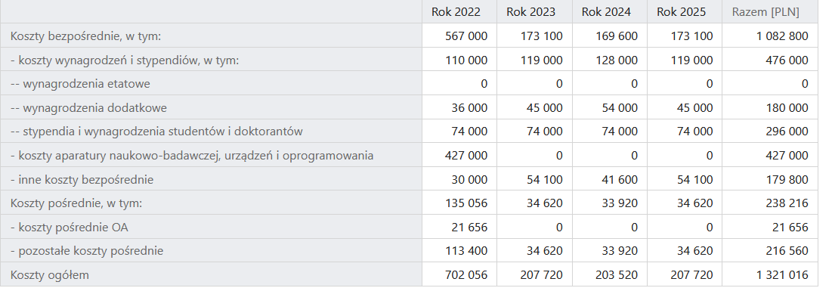
Kosztorys
Formularz OSF wyposażony jest w funkcję automatycznego zliczania kosztorysu na podstawie wprowadzonych informacji o planowanych wydatkach w podziale na poszczególne lata.

Slide 54

Koszty niekwalifikowalne
koszty opłat wydawniczych (np. redakcyjnych, translatorskich, edytorskich, odbitek, kolorowych rysunków w wersji drukowanej, submission fees)
w przypadku publikacji objętych Polityką otwartego dostępu, z wyjątkiem kosztów Article Processing Charges w czasopismach zgodnych ze ścieżkami 1 i 3 opisanymi w tej polityce
koszty opłat publikacyjnych (tzw. Article Processing Charges) w czasopismach hybrydowych, zgodnie z definicją zawartą w Polityce NCN dotyczącej otwartego dostępu do publikacji

Slide 55
Koszty niekwalifikowalne
rezerwy na przyszłe zobowiązania
odsetki od zadłużenia i inne wydatki na obsługę zadłużenia
odsetki i inne wydatki z tytułu opóźnienia w płatności
kary umowne
mandaty, grzywny, kary oraz wydatki na pokrycie kosztów postepowań sądowych
podatek od towarów i usług (VAT), jeżeli podmiot realizujący ma prawną możliwość jego odzyskania
koszty honorariów z tytułu recenzji wydawniczych
W przypadku wniosków OPUS LAP, koszty konsultacji i wizyt współpracowników otrzymujących równoległe finansowanie projektu badawczego z instytucji partnerskiej

Slide 56
Koszty pośrednie
  Koszty pośrednie to koszty pośrednio związane z projektem badawczym, niezbędne do jego realizacji. Na koszty pośrednie składają się:
  koszty pośrednie Open Access w wysokości do 2% kosztów bezpośrednich, które mogą być przeznaczone wyłącznie na koszty związane z udostępnieniem publikacji lub danych badawczych w otwartym dostępie
  pozostałe koszty pośrednie w wysokości do 20% kosztów bezpośrednich, które mogą być przeznaczone na koszty pośrednio związane z projektem, w tym koszty udostępnienia publikacji lub danych badawczych w otwartym dostępie

Slide 57
Koszty pośrednie
  Maksymalna wysokość kosztów pośrednich to 20% kosztów bezpośrednich (+2% Open Access).
  Maksymalna = nie oznacza, że musi tyle wynosić.
  Na etapie realizacji projektu, podmiot realizujący jest zobowiązany do uzgodnienia z kierownikiem projektu zagospodarowania min. 25% wartości kosztów pośrednich.
Koszty bezpośrednie |  | Koszty pośrednie (+ Open Access)
Wynagrodzenia | 1 000 000 | 400 000 (+ 40 000 OA)
Aparatura | 500 000
Odczynniki | 500 000
Łączny budżet projektu: 2 440 000

Slide 58
Koszty pośrednie
  koszty wynagrodzeń personelu administracyjnego
  i finansowego
  koszty remontów/ dostosowania pomieszczeń,
  koszty eksploatacji powierzchni, podatki od nieruchomości, media
  koszty utrzymania czystości pomieszczeń, koszty dozoru
  koszty ubezpieczeń majątkowych, w tym koszty ubezpieczenia OC na rzecz uczestnika eksperymentu medycznego oraz osoby, której skutki eksperymentu mogą bezpośrednio dotknąć,
  Opłaty manipulacyjne, administracyjne, koszty bankowe (w tym związane z pozyskaniem zgód Komisji)
  koszty audytu zewnętrznego

Slide 59
Koszty pośrednie
  koszty bankowe
  koszty organizacji konferencji, warsztatów, seminariów, spotkań (z wyjątkiem kosztów osobowych)
  koszty subskrypcji, prenumerat (z wyjątkiem kosztów danych i dostępu do danych)
  składki członkowskie od osób fizycznych w organizacjach, stowarzyszeniach itp.
  koszty procedur związanych z nadaniem stopnia/tytułu naukowego,
  koszty publikacyjne artykułów naukowych lub koszty udostępniania danych badawczych w otwartym dostępie zgodnie z polityką NCN.

Slide 60
Wynagrodzenia i stypendia
zatrudnienia etatowe
wynagrodzenie post-doc
wynagrodzenia dodatkowe
stypendia
nie ma regulacji o tym, jaki % kosztów
mają stanowić wynagrodzenia
wysokość wynagrodzenia powinna być dopasowana
do zaangażowania wykonawcy w projekt
Kwoty maksymalne (brutto-brutto) rozpisane są
w dokumentacji konkursowej

Slide 61


Aparatura
  500 000 PLN na urządzenie
  zakup aparatury nie może być głównym celem projektu
  uzasadnienie zakupu:
    powiązanie z zadaniami badawczymi
    najważniejsze parametry urządzenia
    zakup urządzeń dostępnych w jednostkach
  komputery i oprogramowanie
  co jest aparaturą: wewnętrzne regulacje

Slide 62
Inne koszty
materiały i drobny sprzęt
odczynniki, części, materiały zużywalne, szkło i materiały laboratoryjne, materiały biurowe, odzież ochronna, łopaty itp.
realistyczna wycena
parametry – np. czystość, producent - jeśli to istotne
usługi zlecone
wyjazdy, konferencje
przyjazdy współpracowników
…
  UZASADNIENIE: „niezbędne do realizacji projektu”
  nie jest wystarczające

Slide 63
Inne koszty - usługi
powiązanie z zadaniami badawczymi
nie zlecać kluczowych zadań w projekcie
gdzie będzie zlecone – o ile to możliwe
oszacować ile próbek, jakie, dlaczego?
zlecenie czy konsorcjum?
czy nie można tego wykonać samodzielnie?

Slide 64
Inne koszty - wyjazdy
konferencje, wyjazdy badawcze, staże, kwerendy
przyjazdy osób powiązanych z grantem
jakie konferencje, ile rocznie? – nazwy lub tematyka
rozsądne koszty
jakie wyjazdy, po co, czy to konieczne
można opłacić przejazd, opłaty konferencyjne, diety, zakwaterowanie – nie trzeba szacować szczegółowo
nie ma limitu – jednak wszystko musi zostać bardzo dobrze uzasadnione i podlega ocenie

Slide 65
Inne koszty
W projekcie badawczym można zaplanować działania mające na celu promocję realizowanego projektu i jego rezultatów. Planowane do poniesienia koszty związane z takimi działaniami, spełniające warunki kwalifikowalności, należy ująć odpowiednio w kategorii „Koszty wynagrodzeń
i stypendiów”, „Usługi obce” itd.
ochrona patentowa – tylko patenty powstałe w ramach projektu
zakup książek
Itp.

Slide 66
Uzasadnienia wydatków
Nazwa aparatury w języku polskim | Nazwa aparatury w języku angielskim
Komora laminarna typu BSL-2 | Laminar flow hood, BSL-2
Opis [w języku angielskim]
Laminar flow hood, biosafety level 2. Equipped with HEPA or ULPA filters and germicidal UV lamp. Size: medium.
Uzasadnienie konieczności zakupu [w języku angielskim]
Enables safe work with microorganisms (E. coli, S. aureus) and their propagation. Neccessary for performing Task 1 and Task 2.

Slide 67
Uzasadnienia wydatków
Nazwa / opis w języku angielskim |  | Kategoria
Animals (mice) |  | Materiały i drobny sprzęt
Uzasadnienie i kalkulacja w języku angielskim
BALB/c mice (100 mice x 50 PLN) and genetically modified mice (50 mice x 1000 PLN) Animal delivery – 2000 PLN Breeding materials and equipment – 5000 PLN These mice and materials are neccessary for Task 4 and Task 5.
Scientific conferences | Wyjazdy służbowe
1. Participation in microbiological conferences (e.g. ECCMID) - PI and post-doc. 2. Participation in one national conference for PhD student. 3. Short-term visits of young scientists (PhD students) in collaborating institutions (2 visits).

Slide 68
Przygotowanie wniosku
Podsumowanie

Slide 69






Streszczenie – obowiązkowe
Plan badań – część umowy
Odpowiednie załączniki
Bibliografia – w skróconym i szczegółowym opisie
Koszty – nie tylko optymalne, ale i uzasadnione
Plan Zarządzania Danymi/Etyka: po angielsku

Slide 70
Co robić?
Wybrać konkurs, który jest skierowany
do Państwa (Konfigurator grantu)
Zapoznać się z dokumentacją
Dowiedzieć się, co będzie oceniane
Rozważnie gospodarować miejscem przeznaczonym na poszczególne sekcje wniosku
Zadbać o spójność wniosku
Nie zwlekać do ostatniej chwili

Slide 71
Co robić?
Dobrze skonstruować zespół, aby posiadał wszystkie wymagane kompetencje
Dobrze uzasadnić koszty w projekcie
Nie pomijać zakładek i nie wypełniać ich
po polsku
Postarać się sprawdzić język angielski
W razie wątpliwości – kontaktować się
z pracownikami NCN

Slide 72
Czego nie robić?
Nie bazować na starych regulaminach
Nie przygotowywać wniosku w ostatniej chwili
Nie ukrywać informacji
Nie przedstawiać nie swoich projektów, nie swoich publikacji (rzetelność!)
Nie wykazywać publikacji „W recenzji”
Nie wysyłać wersji roboczej wniosku
Nie odsyłać do informacji poza wnioskiem
(np. linki do repozytoriów, chmury itp.)

Slide 73
Czego nie robić?
Wystrzegać się plagiatów i autoplagiatów, kopiowania publikacji innych naukowców oraz pomijania cytowań.
Uważać na stwierdzenia kategoryczne, np. „takich badań nikt nigdy jeszcze nie zrobił”.
Niedopuszczalne są stwierdzenia obraźliwe.
Nie jest wskazane cytowanie poprzednich recenzji i odnoszenie się do nich.

Slide 74








Sesja pytań i odpowiedzi
Kontakt z nami:
na etapie składania wniosku → Dział Obsługi Wniosków
szkolenia dla wnioskodawców → Zespół Koordynatorów Dyscyplin
Zapraszamy na:
@NarodowecentrumNauki
Narodowe Centrum Nauki
@ncn_gov_pl
@NCN_PL
Podcasty NCN
Więcej informacji na temat warsztatów dla wnioskodawców: https://www.ncn.gov.pl/finansowanie-nauki/informacje-dla-wnioskodawcow/warsztaty-dla-wnioskodawcow

